Slide 1
CHỦ ĐỀ 4a
SỬ DỤNG BẢNG TÍNH ĐIỆN TỬ
NÂNG CAO
Bài 13a. HOÀN THIỆN BẢNG TÍNH QUẢN LÍ TÀI CHÍNH GIA ĐÌNH

Slide 2

Dự án sử dụng bảng tính điện tử quản lí tài chính gia đình đã hoàn thành các trang tính Thu nhập và Chi tiêu. Theo em, để cân đối thu, chi, giúp kiểm soát chi tiêu gia đình hiệu quả, bảng tính cần bổ sung thông tin gì?

Slide 3

TRANG TÍNH TỔNG HỢP DỮ LIỆU TÀI CHÍNH GIA ĐÌNH

Slide 4
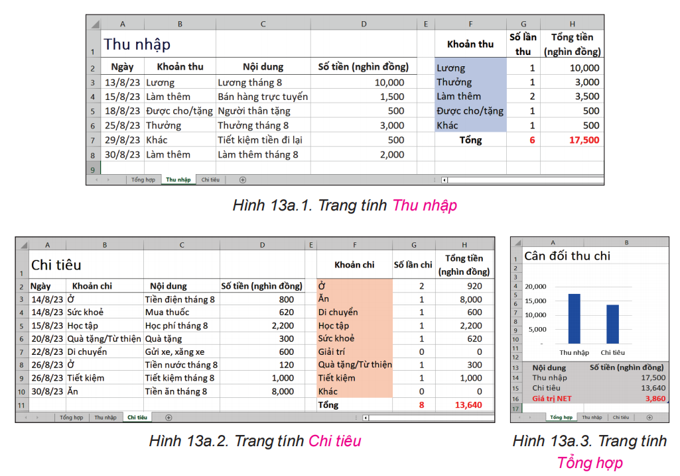
Hoạt động 1
Tổng hợp các khoản chi theo quy tắc 50-30-20
Quan sát Hình 13a.1 và Hình 13a.2, em thấy các khoản thu và chi đã được tính tổng số tiền (tại ô H7 và H11). Để cân đối thu, chi, trang tính Tổng hợp được bổ sung vào bảng tính như Hình 13a.3.

Slide 5

1. Em hãy chỉ ra mối liên hệ về dữ liệu của trang tính Tổng hợp ở Hình 13a.3 với hai trang tính Thu nhập và Chi tiêu ở Hình 13a.1 và Hình 13a.2.
2. Trong trang tính Tổng hợp, công thức để tính tổng thu nhập ở ô B14 là gì? Công thức để tính tổng số tiền chi tiêu ở ô B15 là gì?

Slide 6

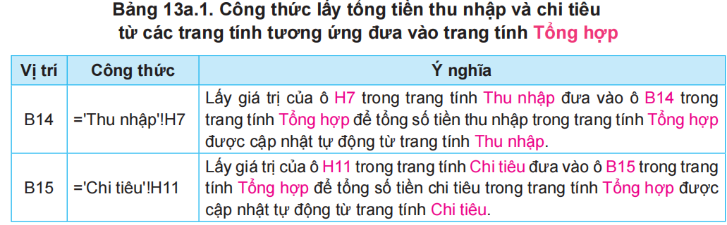
Từ hai nguồn dữ liệu trong hai trang tính Thu nhập và Chi tiêu, em có thể tổng hợp thông tin một cách trực quan để kịp thời điều chỉnh các khoản thu, chi. Trong bảng tính quản lí tài chính gia đình, ở trang tính Tổng hợp, tổng tiền thu nhập ở ô B14 chính là giá trị ở ô H7 trong trang tínhThu nhập, tổng tiền chi tiêu ở ô B15 chính là giá trị ở ô H11 trong trang tính Chi tiêu. Công thức cho các ô B14, B15 trong trang tính Tổng hợp được trình bày chi tiết trong Bảng 13a.1.

Slide 7

Khi sử dụng bảng tính điện tử quản lí tài chính gia đình, dữ liệu thu, chi được lưu trữ, cập nhật và hiển thị trực quan, sinh động, dễ so sánh,... giúp các gia đình kiểm soát chi tiêu hiệu quả.

Slide 8

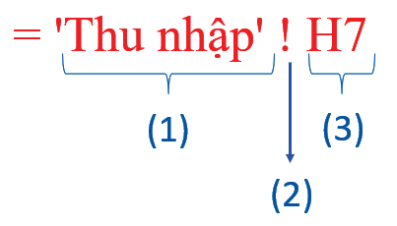
1. Hình 13a.4 là công thức lấy tổng tiền thu nhập từ trang tính Thu nhập đưa vào trang Tổng hợp. Hãy ghép mỗi cụm từ Địa chỉ ô, Tên trang tính, Dấu chấm
than vào vị trí tương ứng sao cho phù hợp.
2. Trong một bảng tính có chứa nhiều trang tính, nếu công thức tham chiếu đến địa chỉ ô ở một trang tính khác, thì địa chỉ ô đó gồm những thành phần gì?
Hình 13a.4. Công thức lấy tổng
tiền thu nhập từ trang Thu nhập
đưa vào trang Tổng hợp

Slide 9
2. THỰC HÀNH: HOÀN THIỆN BẢNG TÍNH QUẢN LÍ TÀI CHÍNH GIA ĐÌNH

Slide 10
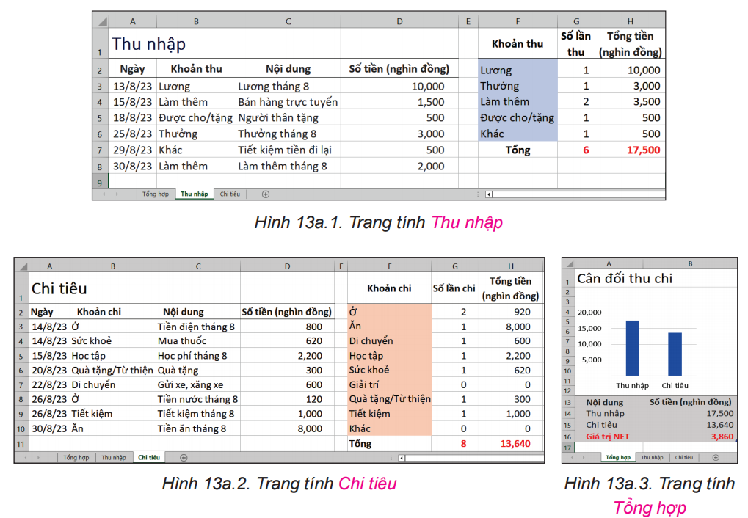
Nhiệm vụ: Tính tổng thu nhập và chi tiêu, bổ sung trang tính Tổng hợp để cân đối thu, chi như Hình 13a.1, Hình 13a.2 và Hình 13a.3.

Slide 11
Hướng dẫn
a) Tính tổng số tiền trong trang tính Thu nhập và Chi tiêu
– Mở bảng tính TaiChinhGiaDinh.xlsx, chọn trang tính Thu nhập như Hình 13a.1.
– Tại ô H7, nhập công thức =SUM(H2:H6) để tính tổng số tiền thu nhập.
– Nháy chuột chọn trang tính Chi tiêu như Hình 13a.2.
– Tại ô H11, nhập công thức =SUM(H2:H10) để tính tổng số tiền đã chi tiêu.
– Lưu tệp.

Slide 12
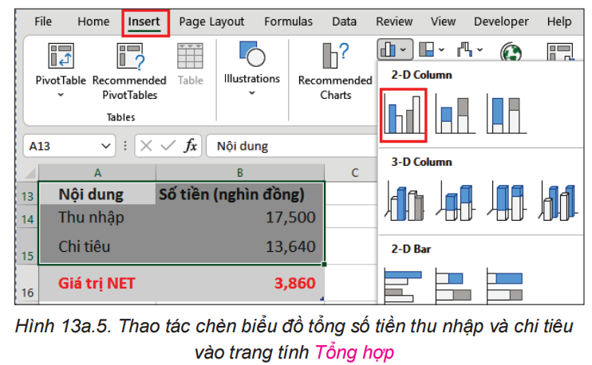
b) Tạo trang tính Tổng hợp
– Tạo thêm một trang tính mới, đặt tên trang tính là Tổng hợp. Tại ô A1, nhập tiêu đề bảng
tính là Cân đối thu chi.
– Tạo bảng dữ liệu trong vùng A13:B16, trong đó công thức tại ô B14 và B15 xem ở Bảng 13a.1. Công thức tại ô B16 là =B14-B15.
– Tạo biểu đồ cột hiển thị trực quan giá trị thu và chi:
+ Chọn vùng dữ liệu tạo biểu đồ là A13:B15.
+ Trong dải lệnh Insert, ở nhóm lệnh Charts, chọn dạng biểu đồ Clustered Column (Hình 13a.5).
– Đặt biểu đồ vào vị trí A2:B12, chỉnh sửa thông tin hiển thị trên biểu đồ như ở Hình 13a.3.
– Lưu tệp

Slide 13

LUYỆN TẬP
Em hãy bổ sung một số dòng dữ liệu thu, chi của gia đình vào cả hai trang tính Thu nhập và Chi tiêu. Hãy sửa lại các công thức ở trang tính Thu nhập và Chi tiêu để công thức đúng với vùng dữ liệu mới sau khi bổ sung dữ liệu. quan sát để thấy dữ liệu đã được cập nhật tự động vào trang tính Tổng hợp. Từ Giá trị NET trên trang tính Tổng hợp, em hãy đánh giá tình hình tài chính hiện tại của gia đình và đề xuất những điều chỉnh chi tiêu sao
cho phù hợp.

Slide 14

VẬN DỤNG
Em hãy tạo trang tính Tổng hợp tương tự như trong bảng tính quản lí tài chính gia đình để cân đối kinh phí cho dự án Triển lãm tin học, trong đó tiền thu được lấy từ trang tính lưu các khoản thu, tiền chi được lấy từ trang tính lưu các khoản chi của triển lãm. Dựa trên dữ liệu của trang Tổng hợp, hãy thảo luận với bạn để đánh giá tình hình kinh phí của dự án để có điều chỉnh phù hợp.

Slide 15
VẬN DỤNG
2. Tương tự câu 1, em hãy sử dụng hàm IF lồng nhau tại ô O4 và O5 để có thể nhận xét chi tiết hơn tình trạng của mục chi Mong muốn cá nhân và Tiết kiệm. Dựa trên quy tắc tài chính 50-30-20, em hãy điều chỉnh sao cho các mục chi được cân đối và tài chính gia đình được kiểm soát hiệu quả.

